Slide 1
GERÊNCIA DE PROJETOS DE SOFTWARE
Aula: REVISÃO 1
Prof.: Fabrício Varajão

Slide 2
Benefícios da Gerência de Projetos
Redução no custo e prazo de desenvolvimento de novos produtos;
Aumento no tempo de vida dos novos produtos;
Aumento de vendas e receita;
Aumento do número de clientes e de sua satisfação;
Aumento da chance de sucesso nos projetos.

Slide 3
O que é um projeto?
Um projeto é um empreendimento único, com início e fim definidos, que utiliza recursos limitados e é conduzido por pessoas, visando atingir metas e objetivos pré-definidos estabelecidos dentro de parâmetros de prazo, custo e qualidade.
É temporário, único e progressivo.

Slide 4
Temporário
O projeto termina quando os objetivos para o qual foi criado são atingidos ou quando se torna claro que os objetivos do projeto não serão ou não poderão mais ser atingidos ou a necessidade do projeto não existe mais.

Slide 5
Único
Significa que todo produto ou serviço gerado por um projeto é diferente de outros produtos e serviços.
Os projetos envolvem a realização de algo jamais realizado anteriormente e logo é único.

Slide 6
Progressivo
À medida que é mais bem compreendido, ele é progressivamente elaborado, ou seja, maior é o detalhamento das características peculiares que o distinguem como único.

Slide 7
Gerente de Projetos
Gerenciar consiste em executar atividades e tarefas que têm como propósito planejar e controlar atividades de outras pessoas para atingir objetivos que não podem ser alcançados caso as pessoas atuem por conta própria, sem o esforço sincronizado dos subordinados.
Gerenciar projetos envolve criar um equilíbrio entre as demandas de escopo, tempo, custo, qualidade e bom relacionamento com o cliente.

Slide 8
Habilidades gerenciais
Destacam-se como habilidades gerenciais:
  Liderança;
  Comunicação;
  Negociação;
  Resolução de problemas;
  Influência na organização.

Slide 9
Gerenciamento de projetos
Segundo o PMI (Project Management Institute), o gerenciamento de projetos é a aplicação de conhecimentos, habilidades, ferramentas e técnicas para projetar atividades que visem atingir os requisitos do projeto.
Para facilitar o gerenciamento do projeto ele deve ser dividido em fases que constituem seu ciclo de vida (DINSMORE e CAVALIERI, 2003).

Slide 10
Ciclo de vida do projeto
Serve para definir o início e o fim do projeto e definem qual o trabalho (atividade) deve ser realizado em cada fase (ou etapa) e quem deve estar envolvido.
Ele descreve o conjunto de processos que devem ser seguidos para que o projeto seja bem gerenciado.

Slide 11
Atividades e Responsabilidades
definir e controlar os objetivos do projeto;
definir e controlar os requisitos do produto;
definir e controlar os riscos do projeto;
definir e avaliar os fatores críticos de sucesso do projeto;
definir e avaliar os pontos fortes e pontos fracos do projeto;
definir e controlar o cronograma;
verificar o esforço, avaliar o projeto e a equipe com métricas;
alocar e gerenciar recursos (orçamento, materiais, pessoas);
definir prioridades
coordenar interações entre os envolvidos no projeto;
assegurar que os prazos e custos estão sendo mantidos dentro do planejado;
assegurar que os produtos do projeto atendam aos critérios de qualidade e que estejam de acordo com os padrões estabelecidos;
formalizar a aceitação dos artefatos resultantes de cada fase do ciclo de vida do projeto;
elaborar relatórios de avaliação e de acompanhamento da situação do projeto;
participar de reuniões de acompanhamento e de revisão do projeto.

Slide 12
Atividades e Responsabilidades
Seu objetivo geral é proporcionar que as falhas inerentes aos processos sejam minimizadas.

Slide 13
Como resolver problemas
Passos comuns à resolução de problemas (problem solving):
  Definir o problema;
  Balancear opções;
  Escolher um caminho;
  Implementação; e,
  Avaliação.

Slide 14
Abordagem tradicional
Distinguimos cinco grupos de processos no desenvolvimento de um projeto:
  Iniciação;
  Planejamento;
  Execução;
  Monitoramento e Controle; e,
  Encerramento.

Slide 15
Alcançar o sucesso no projeto
Está relacionado ao alcance dos seguintes objetivos:
  entrega dentro do prazo previsto, dentro do custo orçado, com nível de desempenho adequado, aceitação pelo cliente, atendimento de forma controlada às mudanças de escopo e respeito à cultura da organização

Slide 16
Variáveis
O gerenciamento de projetos tenta adquirir controle sobre três variáveis:
  Tempo;
  Custo; e,
  Escopo.
“triângulo da gerência de projeto “
Seus valores podem ser dados por clientes internos ou externos

Slide 17
Relação entre as variáveis
Necessidade Reflexo observado
+ ESCOPO + TEMPO + CUSTO
TEMPO + CUSTO - ESCOPO
CUSTO + TEMPO - ESCOPO

Slide 18
Plano de Projeto
Um plano de projeto inclui as ações necessárias para definir, coordenar e integrar todos os planos auxiliares do projeto;
O plano de projeto define como o projeto é executado, monitorado, controlado e encerrado. Esse plano documenta o conjunto de saídas dos processos de planejamento.

Slide 19
As 10 áreas do conhecimento
Integração do Projeto;
Escopo do Projeto;
Tempo do Projeto;
Custo do Projeto;
Qualidade do Projeto;
Recursos Humanos do Projeto;
Comunicação do Projeto;
Risco do Projeto;
Contratação do Projeto; e,
Partes Interessadas.

Slide 20
Classificação de processos
Processos essenciais – possuem dependências bem definidas e devem ser executados em um determinada ordem.
  Ex.: as atividades devem ser definidas antes do estabelecimento do seu cronograma e custo.
Processos de auxiliares (ou facilitadores) – dependem da natureza do projeto.
  Ex.: identificação de risco pequeno até que o planejamento tenha sido praticamente completado e a equipe identifique prazo e custo ousado demais.

Slide 21
Grupos de processos
Processos de Iniciação – autorização do projeto ou fase
Processos de Planejamento – são processos iterativos de definição e refinamento de objetivos e seleção dos melhores caminhos para atingir os objetivos
Processos de Execução – execução dos planos do projeto: coordenação de pessoas e outros recursos para executar o plano
Processos de Controle – medição e monitoramento do desempenho do projeto. Garantem que os objetivos do projeto são alcançados através do monitoramento e medição regular do progresso, de modo que ações corretivas possam ser tomadas quando necessário
Processos de Fechamento – aceitação formal do projeto (com verificação de escopo) ou fase para a sua finalização

Slide 22
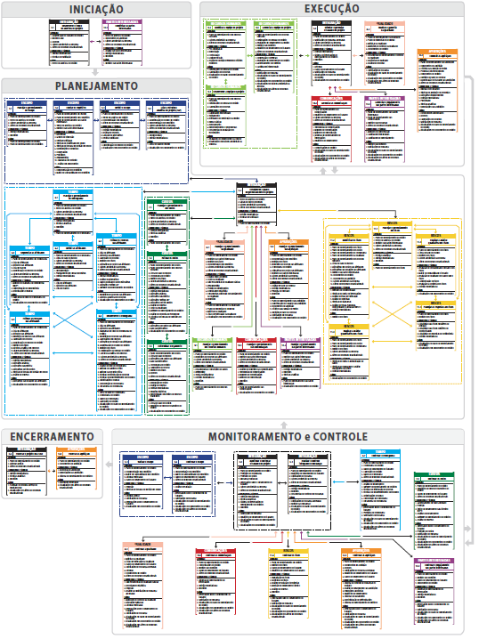
Fluxo dos processos

Slide 23
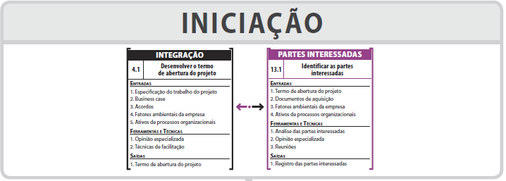
Fluxo dos processos

Slide 24

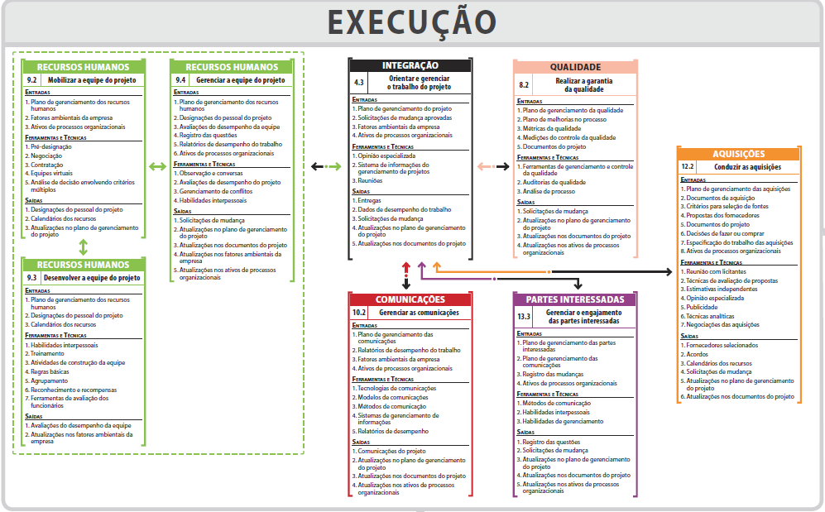
Fluxo dos processos

Slide 25
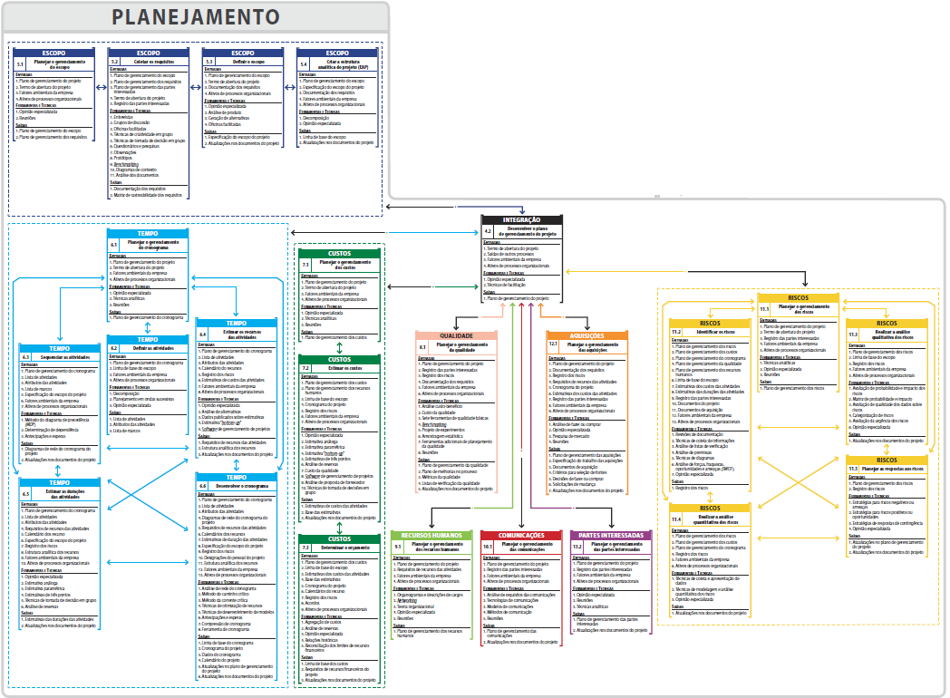
Fluxo dos processos

Slide 26
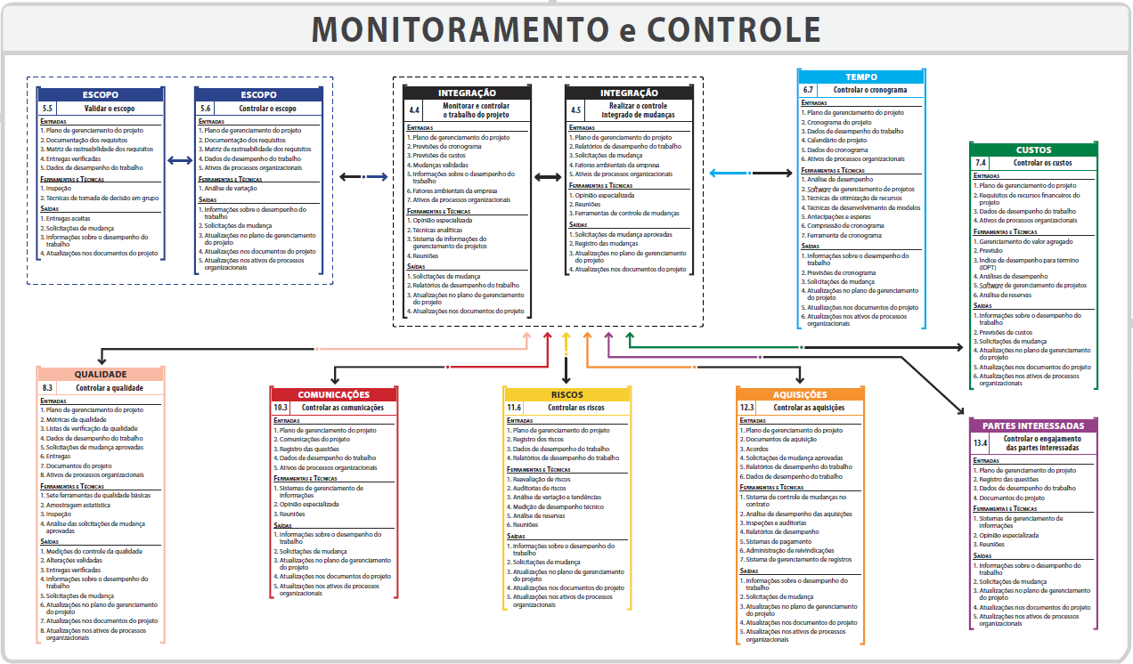
Fluxo dos processos

Slide 27
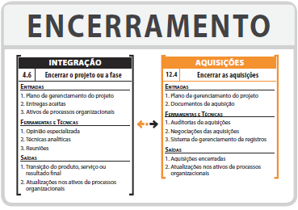
Fluxo dos processos

Slide 28
Interligação entre processos
Entradas (inputs)– documentos ou itens que serão trabalhados pelo processo
Ferramentas e técnicas – mecanismos aplicados aos inputs para criar os outputs
Saídas (outputs)– documentos ou itens que serão o resultado final do processo.

Slide 29
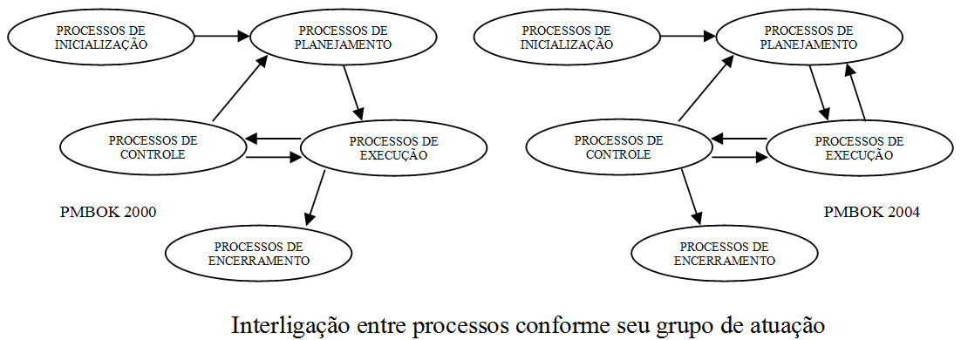
Interligação entre grupos de processos

Slide 30
PERT/CPM
Os termos PERT e CPM são acrônimos de Program Evaluation and Review Technique (PERT) e Critical Path Method (CPM).
Utilizam os conceitos de Redes (Grafos) para planejar e visualizar a coordenação das atividades do projeto.

Slide 31
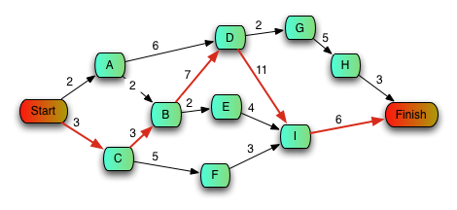
Exemplo de Grafo (Rede)
Em vermelho vê-se o caminho crítico

Slide 32
Diferença entre PERT/CPM
PERT é o cálculo a partir da média ponderada de 3 durações possíveis de uma atividade (‘O’ otimista, ‘M’ mais provável e ‘P’ pessimista)
CPM é um método de apuração do caminho crítico dada uma sequência de atividades, isto é, quais atividades de uma sequência não podem sofrer alteração de duração sem que isso reflita na duração total de um projeto e, para isso, utiliza um tempo determinístico diferentemente do PERT.

Slide 33
Variáveis de duração
O → Duração otimista: Assume as melhores condições para a conclusão da tarefa;
M → Duração provável: Assume as condições normais para a conclusão da tarefa;
P → Duração pessimista: Assume as piores condições para a conclusão da tarefa.

Slide 34
Cálculo do Tempo Estimado (TE)
Este tipo de análise proporciona estimativas mais próximas da realidade e apresentam processo de cálculo simplificado que produz resultados superiores ao de outras técnicas.
O tempo esperado (TE) é calculado através da fórmula (O + 4M + P) ÷ 6.

Slide 35
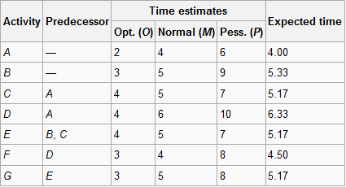
Exemplo WBS

Slide 36
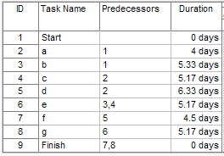
Exemplo WBS

Slide 37
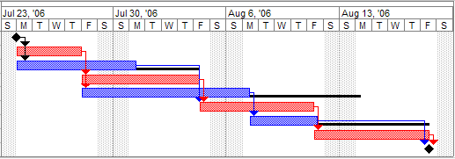
Exemplo Gantt com caminho crítico

Slide 38
Análise de Riscos
Nem sempre planejar bem prazos, recursos, custos e qualidade é suficiente para o sucesso do projeto;
  Ex.: Na iniciativa privada é possível descobrir a necessidade de alterar completamente o escopo em decorrência da iniciativa da concorrência.

Slide 39
Análise de Riscos
Risco são todas as anomalias;
Quantificação das consequências que poderão ser advindas caso o projeto se atrase, ou estoure orçamento, ou tenha questões técnicas etc.

Slide 40
Análise de Riscos
Preferencialmente esta quantificação deve ser financeira.
  Qual seria o prejuízo para a empresa caso o novo software não fique pronto em 12 meses?
  Qual seria o prejuízo para a empresa se a concorrência lançar um software similar antecipadamente?

Slide 41
Análise de Riscos
Os procedimentos para se efetuar o levantamento dos riscos se desdobram nas fases:
  Identificação;
  Qualificação; e,
  Quantificação.

Slide 42
Análise de Riscos
Identificação: os itens de risco são relacionados; existem diversas técnicas tal como brainstorm, que podem ser usadas nesta etapa;
Qualificação: classificar cada risco em baixo, médio ou alto, conforme atraso, excesso de gastos;
Quantificação: qual o prejuízo caso o risco realmente ocorra.

Slide 43
Análise de Riscos
Completado o levantamento dos riscos, inicia-se a fase de efetuar um plano de ação de contramedidas para neutralizar os riscos.
  Identifica-se um responsável e uma data limite para que a ação neutralizadora seja concretizada.

Slide 44
Projeto de Software
As aplicações ficaram ainda maiores e mais complexas, tendo que ser desenvolvidas mais rapidamente, com maior confiabilidade;
O “scope creep” é uma situação tão comum que não dá para começar o projeto sem tomar algumas precauções:

Slide 45
Precauções quanto ao scope creep
1 - Negociar a forma de remuneração: fixa ou variável. Se for fixa, o risco das mudanças está todo com o gerente do projeto, se for variável, o cliente assume os custos extras;
  Mesmo assim o gerente deve informar os novos custos e por precaução, inserir um adendo ao escopo com os prazos e custos novos devidamente assinado e autorizando a execução.

Slide 46
Precauções quanto ao scope creep
2 – Documentar meticulosamente o escopo do projeto;
  Nele resuma tudo que será feito, com que características e recursos.
3 – Definir prioridades;
  Identificar os requisitos obrigatórios e os desejáveis e marcar cada um com uma prioridade.

Slide 47
Referências
DINSMORE, C. e CAVALIERI, A.. Como se Tornar um Profissional em Gerenciamento de Projetos: Livro-Base de “Preparação para Certificação PMP - Project Management Professional”. Rio de Janeiro. QualityMark, 2003.
PMI - PROJECT MANAGEMENT INSTITUTE. A guide to the project management body of knowledge. Syba: PMI Publishing Division, 2000. Disponível em http://www.pmi.org. Acessado em 10/12/2009.
PRADO, D. Gerenciamento de projetos nas Organizações, Vol-I, Belo Horizonte, FDG, 2000.

